Slide 1
Präventions- und Ausbruchsmanagement
für Freizeiten 2021 - im Rahmen der Corona-Pandemie

Slide 2
Grundanliegen
Wir wollen als SWD-EC Verband auch während dieser außergewöhnlichen Situation eine bestmögliche Jugendarbeit anbieten. Unser Leben und Handeln soll im Vertrauen auf Jesus ausgerichtet sein.
Gleichzeitig wollen wir uns an die gegebenen gesetzlichen Vorschriften halten und mit gutem Beispiel und klarem Menschenverstand agieren.
Diese Schulung soll hierfür ein Leitfaden sein.

Slide 3
Bericht aus der Praxis nach über ca. 1,5 Jahre Erfahrung mit Corona
Andre Scherer
  Arzt
  war viele Jahre im Leitungsteam und Leitung „Sanitäter“ vom ProCamp

Slide 4
Grundlagen und Rahmenbedingungen (I)
Möglichst homogene Gruppen,
spätere Anreise, zwischenzeitliches Verlassen der Freizeit meiden
Kontakt nach außen meiden. Wenn nötig (z.B. Einkaufen) Abstandsregeln einhalten und Mund-Nasen-Schutz tragen, nach Rückkehr zur Freizeit gründliches Händewaschen/Händedesinfektion
Vollständige Kontaktlisten führen
Testpflicht: Drei G-Regel – Getestet, genesen, geimpft. Vorzeigepflicht bei Ankunft des entsprechenden Nachweises bzw. Test vor Ort.
Verantwortliche bestimmen, die auf die Umsetzung der Maßnahmen achten – ABER: alle Mitarbeiter sind gefordert

Slide 5
Grundlagen und Rahmenbedingungen (II)
Keine Teilnehmer und Mitarbeiter einsetzen, die zu den Risikogruppen nach RKI gehören, sofern der Mindestabstand nicht eingehalten werden kann oder diese nicht vollständig geimpft sind.
Keine Teilnehmer und Mitarbeiter, die nachweislich Kontakt mit Corona-Virus Infizierten innerhalb der vergangenen 14 Tagen hatten (enge Kontaktpersonen, sofern nicht geimpft) oder aktuell typische Symptome haben. Nach durchgemachter Infektion Teilnahme nur nach Freigabe durch Gesundheitsamt

Slide 6
Organisatorisches im Vorfeld
Schulung von 1-2 Mitarbeitenden
Benennung von Mitarbeitern, die sich im Ernstfall um die Betreuung von Isolations- und Verdachtsfällen kümmern (und damit für andere Aufgaben der Freizeit ab dem Ernstfall nicht mehr zur Verfügung stehen)
Ernstfall vorher im Mitarbeiterteam durchsprechen und Kommunikation mit Teilnehmenden absprechen oder üben. Vorher überlegen, wie man im Programm auf evtl. aufkommende Ängste der Teilnehmer eingeht
Jederzeit Kontaktaufnahme von Erziehungsberechtigten zu Teilnehmenden gewähren (z.B. über Handy-Nummer von Verantwortlichen)
Einreichung des Hygiene- und Schutzkonzeptes
in der Geschäftsstelle. (Mind. 1 Woche vorab)

Slide 7
Vorgaben „Testung“
Schulung von Mitarbeitenden, die Tests durchführen oder beaufsichtigen
Zu Beginn des Angebots muss ein gültiger „Negativ-Test“ vorliegen bzw. vor Ort getestet werden
Weitere Details für BW / RP / BY unterschiedlich

Slide 8
Baden-Württemberg

Slide 9
Rheinland-Pfalz

Slide 10
Bayern

Slide 11
Positiver Schnelltest, keine Symptome?
Bei niedriger Inzidenz (wie derzeit): je nach verwendetem Test kann rein aus statistischen Gründen 80% der positiven Schnelltest-Ergebnisse falsch positiv sein!
Das statistische Argument „entlastet“ Euch aber nicht – jeder positive Schnelltest muss ernstgenommen werden!
Corona-VO Jugendarbeit (BW): „Im Falle eines positiven Testergebnisses während eines mehrtägigen Angebots ist unverzüglich ein PCR-Test zu veranlassen. Für positiv getestete Personen besteht die Pflicht zur Absonderung nach der CoronaVO Absonderung.“

Slide 12
To Do „Testung“
Selbstständige Anschaffung von Testmaterialien [oder Absprache mit örtlicher Apotheke o.ä., die offizielle Teststelle ist – ggf. kann die kostenfrei oder sogar mit zusätzlicher Spende die Tests komplett übernehmen]
Gründliche Handreinigung und Flächenreinigung vor Kontakt mit Testmaterial
Tragen einer medizinischen Maske oder FFP2 Maske während der Testung
Tragen von Schutzhandschuhen beim Hantieren mit Testflüssigkeit
Testnachweise gut dokumentieren! (Testnachweis muss nicht aufbewahrt werden)
Gründliche Handreinigung und Flächenreinigung nach Kontakt mit möglicherweise infektiösem Material (Speichel, Schleim)

Slide 13
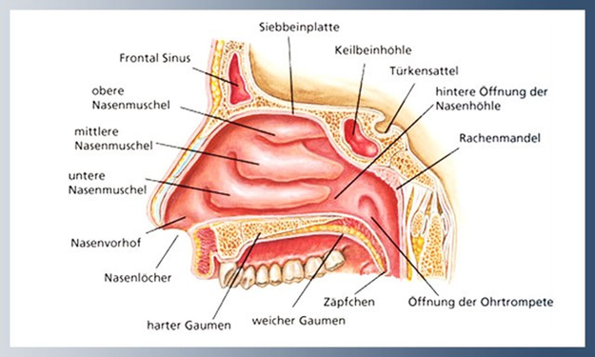
Schulung „Testung“
2 Möglichkeiten
  1. Selbsttests unter Beaufsichtigung
  2. Schnelltests mit Durchführung des Tests am Teilnehmer/Mitarbeiter
Digitale Selbst-Schulung der/des Verantwortlichen über Testdurchführung. (optimal: offizieller Besuch einer Schulung → Sinnvoll, dass diese Person das Mitarbeiterteam schult.)
Schulung von Andre Scherer (Arzt)
  Anatomische Abbildung für die Durchführung:

Slide 14
Schulung „Testung“

Slide 15
Bestellung Tests
Aktuell gibt es Tests im Discounter für ca. 0,80 Euro. Dort kann es aber passieren, dass ihr bei 100 Tests ungefähr 2-3 falsch positive Tests habt. Daher rät unser Fachmann zu hochwertigeren Tests, die wir hier anbieten. Preis je Test liegt hier aber bei 3,20 Euro + Versandkosten für die gesamte Bestellung. Die Quote falsch positive liegt hier aber eher bei 3-4 je 1000 Tests.
Empfehlung: Nur die hochwertigen Tests für die laufende Freizeit/Camp nutzen. Abschlusstests im Discounter kaufen. Die Entscheidung liegt bei euch. Besprecht es in eurem Team. Wichtig: Die Bestellung hier ist verbindlich, da wir auch verbindlich bestellen müssen. Auch wenn ihr von anderer Stelle dann kostenlos Tests bekommen könnt, müsst ihr diese abnehmen.
Bestellung möglich unter https://forms.office.com/r/Hxczda94Ax
Evtl. können wir nicht alle Orte mit einem Direktversand versorgen, sondern es könnte sein, dass wir an einen oder zwei Orte im KV schicken, je nach Anzahl der Bestellungen)
DEADLINE BESTELLUNG: Sonntag 11. Juli 2021 so, dass die Tests auch rechtzeitig vor den Sommerferien bei euch sind.
Für die Pfalz reicht es bis zum Beginn der Sommerferien eher nicht mehr.
Termin abgelaufen

Slide 16
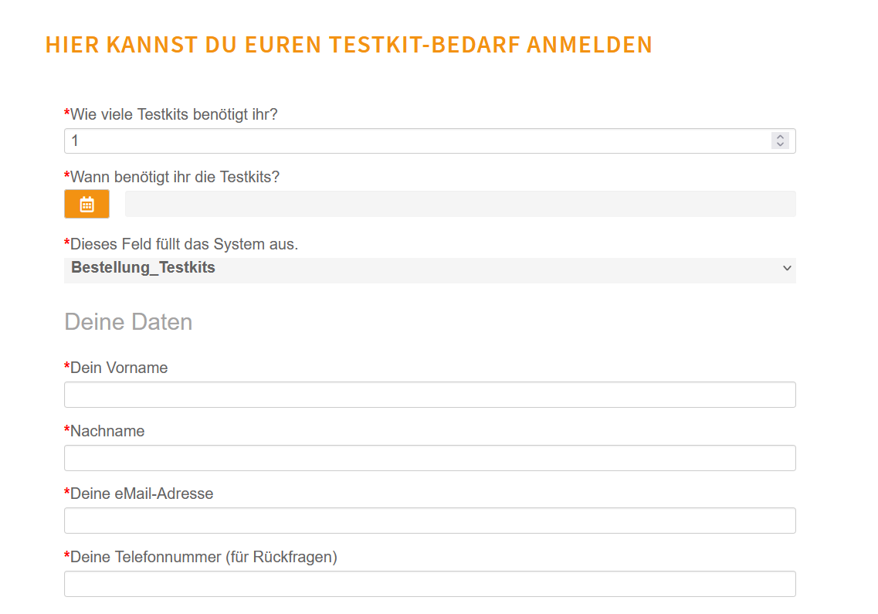
Brandaktuell – kostenfreie Schnelltests
Bis 25. Juli möglich!!!
Lieferung an einen dm-Markt (der euch per Mail am 29.7. mitgeteilt wird) ab dem 30.7., kann auch bis zu 14 Tage später sein
Bestellung über: https://www.ljrbw.de/corona-testspende
Angabe Eurer Jugendarbeit, Ansprechperson, Dachverband: SWD-EC-Verband im Web-Formular beim LJR BW

Slide 17
Was tun bei Infektionsverdacht? (I)
Allgemein handelt es sich immer um eine Einzelfallentscheidung, die im Leitungsteam ggf. in Rücksprache mit medizinischem Personal und auch mit den Erziehungsberechtigten besprochen und nicht alleine getragen werden sollte
Bei typischen Symptomen (laut Corona-Verordnung Geruchs- und Geschmacksstörungen, Fieber, Husten sowie Halsschmerzen) sofort ein Schnelltest durchführen -> wenn positiv PCR Test + Isolierung
Besteht bei anderen Symptomen der persönliche Wunsch nach Testung oder Arztbesuch eines Mitarbeiters/Teilnehmers, darf dieser nicht verwehrt werden

Slide 18
Was tun bei Infektionsverdacht? (II)
Bei allgemeinärztlicher Vorstellung muss die Empfehlung befolgt werden
Um Infektionen nicht nach außen/nach Hause zu tragen macht eine großzügige Testung vor allem gegen Ende der Freizeit Sinn
Bei bestätigter Infektion entscheidet das Gesundheitsamt über das weitere Vorgehen
Spätestens jetzt die SWD-EC-Geschäftsstelle informieren!

Slide 19
Was tun bei Infektionsverdacht? (III)
Bei begründetem Infektionsverdacht muss immer eine vollständige Isolierung (mit separatem WC und eigenem Essen) der betroffenen Person durchgeführt werden. Hier sind dann Abstandsregeln immer einzuhalten, zusätzlich Tragen einer Mund-Nasen-Bedeckung bei Kontakt (beide Personen), betreuende Personen müssen ebenfalls vom Rest der Gruppe isoliert werden; wenn logistisch möglich, sollten mehrere Verdachtspersonen jeweils alleine isoliert werden
Die Symptome einer Corona-Virus Infektion können sehr vielfältig sein, nachfolgendes Schema kann helfen, gerade bei Zeltlagern (hier werden auch unabhängig von Corona Personen Symptome einer Atemwegsinfektion zeigen) ein richtiges Mittelmaß zu finden:

Slide 20
Schematisches Vorgehen bei Infektionsverdacht
KANN-Kriterien MUSS-Kriterien TO DO - Testung
Kurz bestehende, milde Infektionszeichen und Allgemeinsymptome wie: Schnupfen, leichte Schwäche, leichte Halsschmerzen
Kann-Kriterium zur Testung
mit Schnelltest aber Test empfohlen
Wenn möglich, soll die betroffene Person mehr Abstand wahren und sich schonen
Bei Verlassen des Camps unbedingte Empfehlung zur Testung (sonst Gefahr der unbemerkten Verbreitung)
Zunahme der initial leichten Symptome im Verlauf
Atemnot
Abgeschlagenheit, starke Kopf- und Gliederschmerzen
Starke Halsschmerzen
Verlust von Geruchs- und Geschmackssinn
Husten (> 1 Tag)
Fieber
Muss-Kriterium zur Testung
mit Schnelltest
wenn positiv -> PCR-Test + Isolation der Person und Desinfektion von Kontaktflächen
Information vorab an die Eltern und mit den üblichen Einverständniserklärungen auch das für die Testung einzuholen (sowohl für regelmäßige soweit vorgeschrieben als auch bei Verdacht).
Infos an die Presse nur über die SWD-EC-Geschäftsstelle
Wenn benötigt Kontaktliste für Gesundheitsamt bereithalten
Dokumentation

Slide 21

1. Ansprechpartnerin „Corona“
SWD-EC-Verband
Julia Kamm
Katharinenstr. 27
70794 Filderstadt-Sielmingen
Telefon: 07158 - 939 130
Fax: 07158 - 939 1313
E-Mail: info@swdec.de
Internet: www.swdec.de

